Slide 1


ВНЕКЛАССНОЕ МЕРОПРИЯТИЕ
« Поговорим о дружбе…
Настоящий ли ты друг? »
Степанова Лариса Григорьевна
МБОУ «Ян-Норвашская СОШ»
учитель географии
(высшая категория)

Slide 2
“Человек без друзей , что дерево без корней”
(эпиграф )
Цель: : способствовать углубленному осмыслению понятия «дружба», «друг», осознании своих обязанностей
перед друзьями.
Задачи: - способствовать успешному протеканию процессов самопознания и самосовершенствования личностей учащихся; - формировать умения вести рассуждение и аргументировать свою точку зрения; - формирование нравственных качеств учащихся; умение дружить, беречь дружбу.

Slide 3

Вопросы для обсуждения. Поговорим о дружбе
** Что такое дружба?
** Верно ли утверждение «Другом быть трудно, стать другом – большая работа»?
** Как стать хорошим другом?
** Кто становится другом? Как его найти?
** Какие личные качества необходимы для настоящей дружбы? А какие противопоказаны ей?

Slide 4
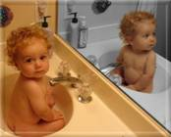



Психогимнастика
Улыбнуться соседу слева, соседу справа, пожать друг другу руки, взяться за руки со своим соседом
Ребята, давайте сейчас посмотрим друг другу в глаза, улыбнемся и скажем:
«Я желаю тебе…»
Друзей находит тот,
кто сам встречает их
улыбкой
«Улыбка»

Slide 5
Что такое дружба, каждый знает?..
Может быть, и спрашивать смешно?
Ну а все же, что обозначает это слово?
Значит что оно?
Дружба- это когда люди хотят быть вместе, когда они интересуют друг друга, доверяют друг другу.
Дружба – главное чудо всегда,
Сто открытий для всех настоящее,
И любая беда – не беда,
Если рядом друзья настоящие.

Slide 6

Дружба, друг, товарищ, приятель…
Кто в дружбу верит горячо,
Кто рядом чувствует плечо,
Тот никогда не упадет,
В любой беде не пропадет.
А если и споткнется вдруг,
То встать ему поможет друг,
Всегда ему надежный друг
В беде протянет руку.
Дружба настоящая в школе начинается,
Чтобы не кончаться никогда,
Дружба настоящая сердцем проверяется
И остается с нами навсегда.
Друг- это самое лучшее что есть на свете!!!

Slide 7
Как научиться дружить?
Совет:
Если хочешь иметь хорошего друга, старайся сам стать лучше. Будь добрым, справедливым, честным, смелым.

Slide 8
«... Стремись больше узнать, больше уметь, чтобы другим было интересно с тобой дружить. Тогда потянутся к тебе люди, найдется и тот, с кем завяжется у тебя самая тесная дружба».
«...Настоящими друзьями могут быть люди, которые имеют много общего в мыслях, помогают друг другу и дорожат дружбой. Друзья должны понимать друг друга».
«...Дружбу надо заслужить. Надо, чтобы люди поняли, что ты тот человек, на которого можно положиться и в трудную минуту, и в радостную. Тогда у тебя обязательно будут друзья. Друзья на всю жизнь».

Slide 9
Давайте вспомним пословицы о дружбе

Slide 10
Не имей сто рублей ,а имей ………
Друга ищи, а найдешь………
Дерево живет корнями, а человек ....
Человек без друзей , что дерево…

Slide 11

Психогимнастика
Д – добро
Р – радость
У – уважение
Ж – жизнь
Б – богатство
А – активность
Хлопают все присутствующие;
Только девочки;
Только те, кто любит вкусно поесть;
Только те, кто опаздывает на уроки;
Только те, кто хорошо учится;
Только те, кто не любит каникулы;
Только те, кто любит сладкое;
Только те, кому нравится играть в футбол;
Только те, у кого прекрасное настроение.
Припев:
Раз, два, горе – не беда,
Унывать не надо никогда!
Выше нос, и хвост держи трубой,
Знай, что верный друг всегда с тобой!
Кто на ветер не бросает слов,
Кто в беде не дрогнет от испуга,
Кто отдать последнее готов –
Только тот достоин званья друга.
«Дружба раз, два»
«ПЕСЕНКА О ДРУЖБЕ»
Пусть поёт нам ветер веселей,
Пусть нам солнце ласковое светит.
Кто имеет на земле друзей,
Тот не зря живёт на белом свете.

Slide 12
Выставка книг
Насколько полон багаж ваших знаний по теме «О дружбе и друзьях».

Slide 13
Собрались однажды четыре музыканта, подружились. Вместе концерты давали, вместе разбойников прогоняли, вместе жили - не тужили... Назовите этих друзей-музыкантов

Slide 14
Григорий Остер написал немало рассказов о Попугае, Удаве, Мартышке и их дружной жизни в Африке. Кто был четвертым в компании друзей?

Slide 15
Как звали девочку, которая выручила своего друга из ледового плена? Вызывает ли у вас уважение ее поступок и почему?

Slide 16
Этот герой бухнулся на кровать и, схватившись за голову, произнес: «Я самый больной в мире человек!» Потребовал лекарство. Ему дали, а он в ответ: «Друг спас жизнь друга!» О ком идет речь? И какое лекарство дали больному?

Slide 17
Тест «Хороший ли ты друг»
Вы собрались в кино, но вдруг выясняется, что у твоей подруги (друга) нет денег на
билет. Как ты поступишь?
А) Пойдешь в кино одна (один). Б) Одолжишь подруге (другу) денег.
B) Найдешь богатенького приятеля, который мог бы сводить вас в кино.
2. Ты хочешь пригласить подругу (друга) вместе провести вечер, но она (он) уже
обещал (а)своей маме сделать уборку. Как ты поступишь?
А) Проведешь вечер одна (один).
Б) Поможешь ей (ему). Чем быстрее вы закончите работу, тем больше времени
Останется на веселье.
В) Позвонишь другой (-ому) подружке (другу).
3. Ты идешь по улице и вдруг видишь, что шайка хулиганов пристает к твоей подруге
(другу). Как ты поступишь?
А) Сделаешь вид, что ты их не замечаешь, и поспешишь скрыться.
Б) Бросишься на помощь подруге (другу).
В) Расскажешь об этом ее (его) отцу…когда увидишь его.
4. Вы с классом поехали на экскурсию. Вдруг одна из твоих подруг (один из твоих
друзей) обнаруживает, что не взял (а) с собой еды. Как ты поступишь?
А) Скажешь ей (ему), чтобы в следующий раз он(а) лучше собиралась в поездку.
Б) Поделишься с ней (с ним) своим обедом.
В) Скажешь об этом учителю, чтобы он что-нибудь придумал.

Slide 18
ИТОГ
Больше ответов А:
Возможно, настало время сесть и подумать, почему никто не помогает тебе в трудных ситуациях. Настоящая дружба предполагает взаимную помощь и поддержку. Покажи своим друзьям, что ты в любую секунду готов(а) прийти им на помощь.
Больше ответов Б:
Ты замечательный друг! На тебя можно положиться в трудную минуту. Таких как ты интересные события и приключения с друзьями ждут на каждом шагу. Самое главное – твои друзья знают, что всегда могут положиться на тебя!
Больше ответов В:
Ты беспокоишься о своих друзьях, особенно когда они оказываются в сложной ситуации, но дружба – это не только приятное времяпрепровождение. Твои друзья должны быть уверены, что всегда могут рассчитывать на твою помощь. У тебя большие задатки. Чтобы стать настоящим другом, подумай о том, как их реализовать.

Slide 19

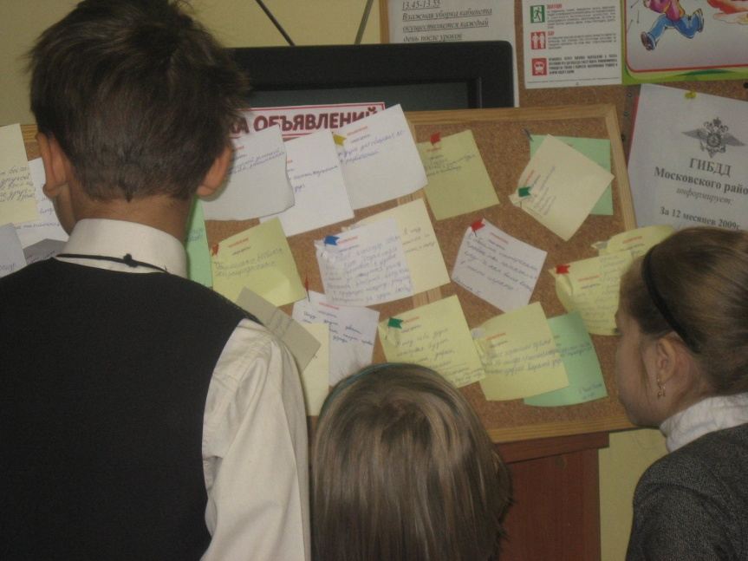
«Знакомство – представление».
Вы решили найти друга по переписке и для этого вам нужно написать объявление о себе в газету. Расскажите о своих сильных сторонах – о том, что любите, цените, применяете в себе, о том, что дает вам чувство уверенности. Не преувеличивайте своих достоинств, но сообщите и о своих недостатках.
Ищу
друга

Slide 20

«СЛОВА»
Давайте вместе с вами «разобьем» на две группы предложенные слова, обозначающие необходимые другу качества, и слова, обозначающие качества, которые нужно «изживать».
Понимание, Деликатность,
Мелочность, Близость взглядов,
Неуверенность, Зависть,
Прощение, Доброта,
Равнодушие, Благородство,
Самокритичность, Болтливость,
Сдержанность, Обдуманность
фраз и поступков, Нахальство,
Раздражительность,
Искренность, Приветливость,
Честность.
«Какими качествами должен
обладать настоящий друг?»

Slide 21


«Ромашка».
Лепестки этого красивого цветка вы заполните словами. Но не просто словами, а напишите на каждом лепестке по одному самому главному, на ваш взгляд, качеству, без которого дружба состояться не может.
Прочитаем качества, которые вы написали

Slide 22
Расположите в порядке значимости следующие высказывания.
Расположите в порядке значимости следующие высказывания.
Быть хорошим товарищем – это значит быть мягким и добродушным.
Быть хорошим товарищем – это значит быть серьезным и требовательным в отношениях.
Быть хорошим человеком – это значит уметь помолчать, когда этого требует ситуация.
Быть хорошим товарищем - это значит уметь сказать правду, не боясь быть отвергнутым после этого.
Быть хорошим товарищем – это значит хорошо знать недостатки друга и тем не менее любить его.
( Что для вас важнее? Что будет на 1, 2, 3, 4, 5-м месте? )

Slide 23
Может ли дружба распадаться?
Что нужно делать, чтобы этого не происходило?

Slide 24
Не ссориться.
Уступать.
Помогать. Быть честным.
Быть вежливым.
Быть внимательным друг к другу.
Не бояться просить прощения.
Не злиться.
Помогать друг другу.
Не жадничать. Не ябедничать.

Slide 25
Все в мире живет по законам и правилам
Есть законы и для дружбы, мы с ними познакомимся и будем выполнять если вы согласны

Slide 26
Помогай другу в беде.
Умей с другом разделить радость.
Не смейся над недостатками друга.
Останови друга, если он делает что-то плохое.
Умей принять помощь, совет.
Не обманывай друга.
Не предавай друга.
Относись к другу как к себе.
Умей признавать свои ошибки.

Slide 27
«Карманное пособие для друга»
«Если хочешь иметь друга – будь им!»
«У дружбы свои законы. Здесь отдают не поровну. Здесь каждый отдает свое».
«Не хочу ничего, не прошу ничего,
Не нужны мне ни деньги, ни слава,
Только б знать, что всегда у плеча моего
Два товарища – слева и справа».
«Выполняя долг дружбы – оставайся
свободным!»
Что бы вы еще предложили внести в наше придуманное пособие?

Slide 28

Литературная страничка
«Берегите друзей»
Знай, мой друг, вражде и дружбе цену
И судом поспешным не греши,
Гнев на друге, может быть, мгновенный
Изливать покуда не спеши.
Может, друг твой сам поторопился
И тебя обидел невзначай,
Провинился друг – и повинился
Ты ему греха не поминай.
Люди, я прошу, ради бога,
Не стесняйтесь доброты своей.
На земле друзей не так уж много,
Опасайтесь потерять друзей.
Расул Гамзатов

Slide 29

Пожелания друзьям
Желаю вам цвести, расти,
Копить, крепить здоровье.
Оно для дальнего пути —
Главнейшее условье.
Пусть каждый день и каждый час
Вам новое добудет.
Пусть добрым будет ум у вас,
А сердце умным будет.
Вам от души желаю я,
Друзья, всего хорошего.
А всё хорошее, друзья,
Дается нам недешево!
С. Маршак. Собрание сочинений.
Москва, "Художественная литература", 1970.
      «Клип»

Slide 30
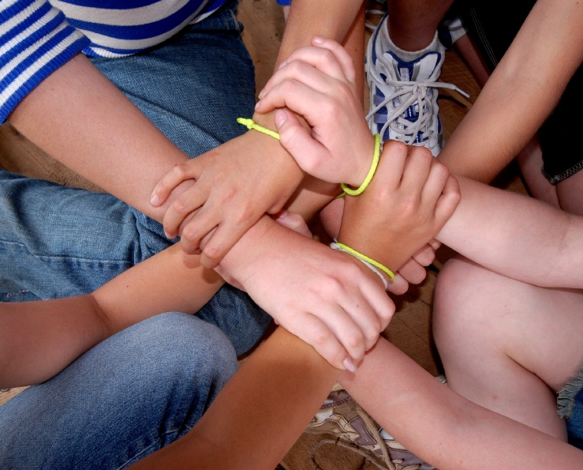
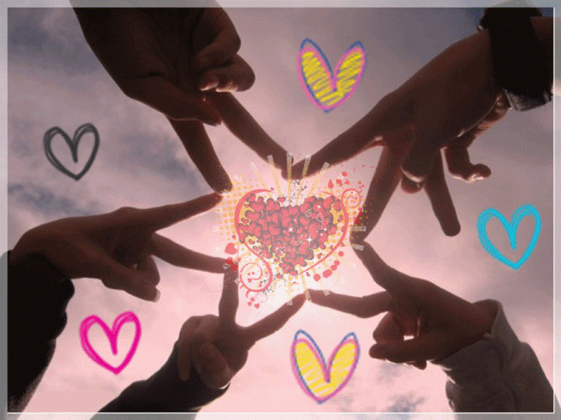
Рефлексия
Все стоя в кругу, берутся за руки и хором произносят «ДО СВИ-ДА-НИЯ!». На последнем слоге участники поднимают руки вверх, и не разнимая их, делают шаг в середину круга. Передать по кругу поддерживающее рукопожатие и сказать, что понравилось, или что удивило, или что запомнилось на этом классном часе.

Slide 31

Дружба- это нежный цветок…
Берегите ДРУЖБУ!!!

Slide 32

Вопросы для обсуждения (дополнительно):
Всегда ли нужно быть категоричным в споре, если твоя точка зрения иная, чем у твоего товарища?
Можно ли осуждать товарища, стесняющегося напомнить однокласснику о том, что тот давно не возвращает книгу?
Какую обиду на друга можно и нужно быстрее забыть?
Как себя вести, если услышал нелестное мнение о друге?
Нужно ли вмешиваться в ситуацию, в которой друг поступает неправильно?
Верно ли утверждение «Другом быть трудно, стать другом – большая работа»?

Slide 33
Тест № 2 (дополнительный)
1.Своими самыми лучшими друзьями (подругами) ты считаешь тех,
А. С кем у меня складываются отличные отношения.
В. На кого можно всегда положиться в трудную ситуацию.
С. Кто умеет многого добиваться в жизни.
2.Честно говоря, тебе очень хотелось, чтобы твои лучшие друзья…
А. Были классными и интересными личностями.
В. Помогали мне, когда я об этом попрошу.
С. Никогда не предавали меня в трудную минуту.
3.Если тебе предложили выбрать одну из книг для чтения по вечерам, то это была ба книга…
А. О том, как заводить друзей и поддерживать хорошие отношения в жизни.
В. Про интересных людей и их приключения.
С. Детектив или фантастика.
4.На перемене одноклассники начинают спорить и, кажется, вот-вот поссорятся. Как ты себя при этом поведешь?
А. Попытаюсь их утихомирить…
В. Отойду в сторону – это не мои проблемы.
С. Разберусь – кто прав, а кто виноват – и выскажу свое мнение.
5.Согласишься ли ты с утверждением, что большинство людей были бы гораздо счастливее, если больше доверяли друг другу?
А. Думаю, что да.
В. Я не уверен(а).
С. По-моему, счастье не в этом.
6.Как ты считаешь, у тебя есть качество, которыми ты гордишься, но которые так и не оценили ( может быть, пока ) твои друзья?
А. Сомневаюсь.
В. Мне такая мысль никогда в голову не приходила…
С. Однозначно да.
7.Ты знаешь, что у друга ( подруги ) случилась неприятность и он(а) скорее всего позвонит и попросит тебя помочь. Ты…
А. Не стану дожидаться и позвоню сам(а).
В. Посочувствую по телефону.
С. Попрошу родителей сказать, что меня нет дома.

Slide 34
Сложи вместе относящиеся к тебе баллы.
Сумма баллов покажет тебе результат.
 | А | В | С
1 | 0 | 3 | 6
2 | 6 | 0 | 3
3 | 6 | 3 | 0
4 | 0 | 6 | 3
5 | 6 | 3 | 0
6 | 3 | 0 | 6
7 | 6 | 3 | 0

Slide 35

Оценка результатов теста.
0 – 18 баллов:
Наверное, тебе вряд ли удалось бы толком ответить, а зачем вообще друзья. Тебе, в сущности, и без них неплохо… Что хочешь, то и делаешь, опять же – никаких обязательств перед человеком, с которым дружишь…
Задумайся: а тебе никогда не бывает одиноко в глубине души? Все-таки в одиночку трудно прожить на свете.
21 – 33 балла:
Ты личность, с которой интересно и приятно общаться. О том, чтобы заполучить тебе в число лучших друзей, мечтают многие. К тому же у тебя есть замечательное качество – надежность: ты никогда не подведешь в трудную минуту. Словом, ты действительно умеешь дружить, и твоим близким людям можно просто позавидовать.
34 – 48 баллов:
Для тебя дружба – это все или почти все. Ты изводишься (и изводишь других), когда тебе подолгу приходится не видеться с человеком, которого считаешь другом или подругой. Ради этого человека ты готов (а ) даже отодвинуть свои интересы в сторону, но при этом идеалистический взгляд на дружбу. Попытайся спуститься с небес на землю!

